Slide 1
Predikcia bankrotu spoločnosti
Juraj Rajtar

Slide 2
Dataset
Dataset je tvorený údajmi súvisiacimi so spoločnosťami v Taiwane
Profit firmy, strata firmy a podobne
9238 trénovacích údajov
3960 testovacích údajov

Slide 3
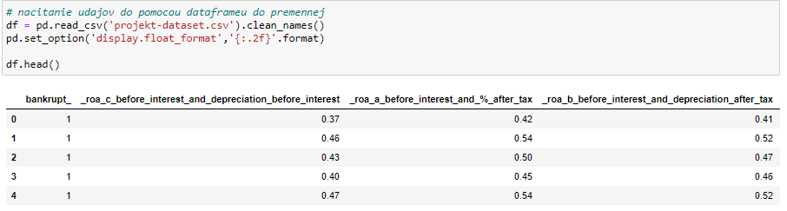

Príprava dát

Slide 4
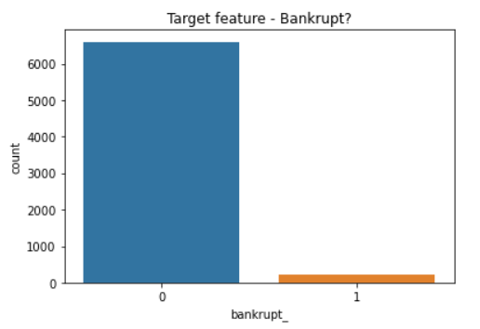
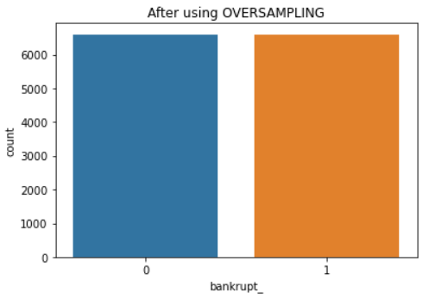
Oversampling

Slide 5
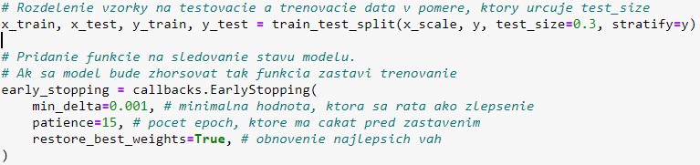
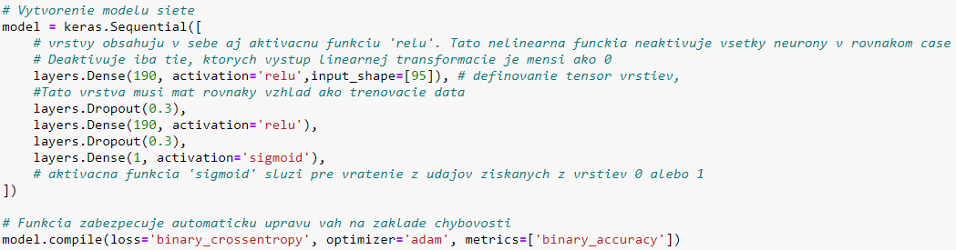
Vytvorenie modelu siete

Slide 6
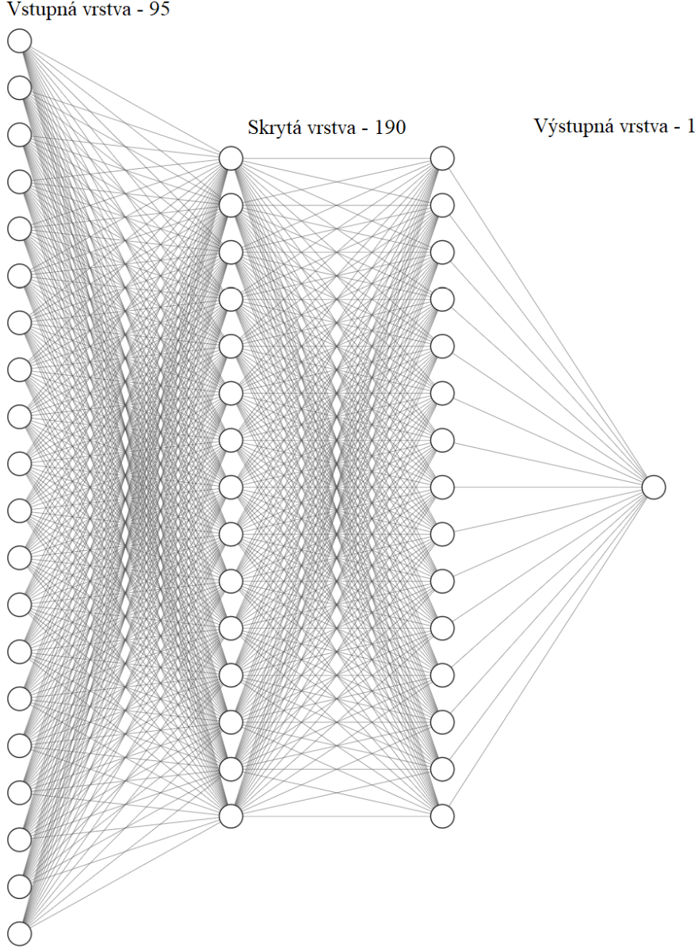
Štruktúra siete

Slide 7
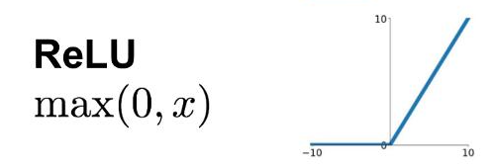
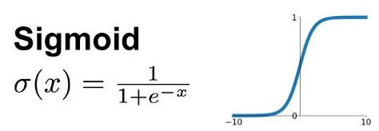
Aktivačné funkcie

Slide 8
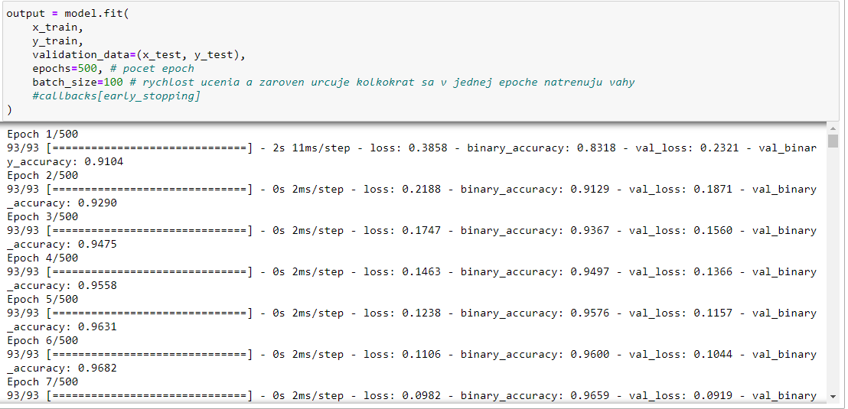
Trénovanie siete

Slide 9
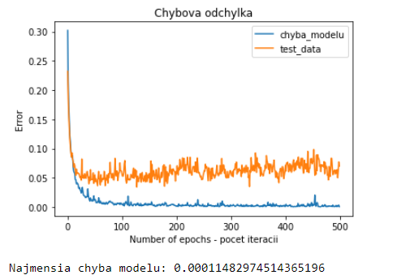
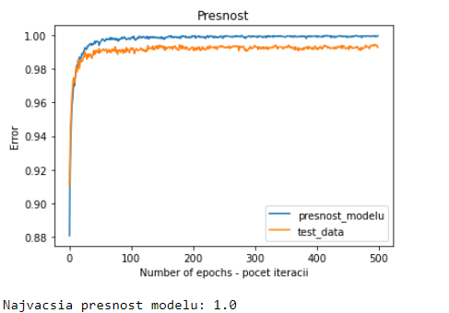
Analýza výsledkov

Slide 10
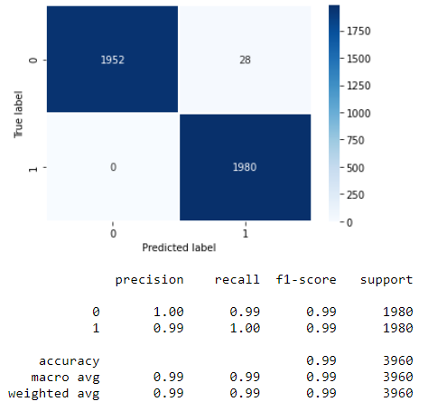
Vyhodnotenie

Slide 11
Ďakujem za pozornosť

Slide 12
Zdroje
KERAS.IO. 2020. The Model class [online]. 2020. [cit-2021-05-06]. Dostupné na internete: https://keras.io/api/models/model/
KAGGLE.COM. 2020. Company Bankruptcy Prediction [online]. 2020. [cit-2021-05-06]. Dostupné na internete: https://www.kaggle.com/fedesoriano/company-bankruptcy-prediction
IMBALANCED-LEARN.ORG. 2020. Over-sampling [online]. 2020. [cit-2021-05-06]. Dostupné na internete: https://imbalanced-learn.org/stable/over_sampling.html
PROGRAMMERSOUGHT.COM. 2020. Activation function sigmoid, tanh, relu [online]. 2020. [cit- 2021-05-06]. Dostupné na internete: https://www.programmersought.com/article/1060528072/

